Slide 1




Психологическое сопровождение воспитанников
Частное общеобразовательное учреждение
«Школа-интернат № 30 среднего общего образования
открытого акционерного общества «Российские железные дороги» (дошкольное образование)
Содействуем полноценному психическому и личностному развитию, становлению психосоциальной компетентности
Любим
Понимаем
Поддерживаем
Помогаем
Вместе нам хорошо!

Slide 2

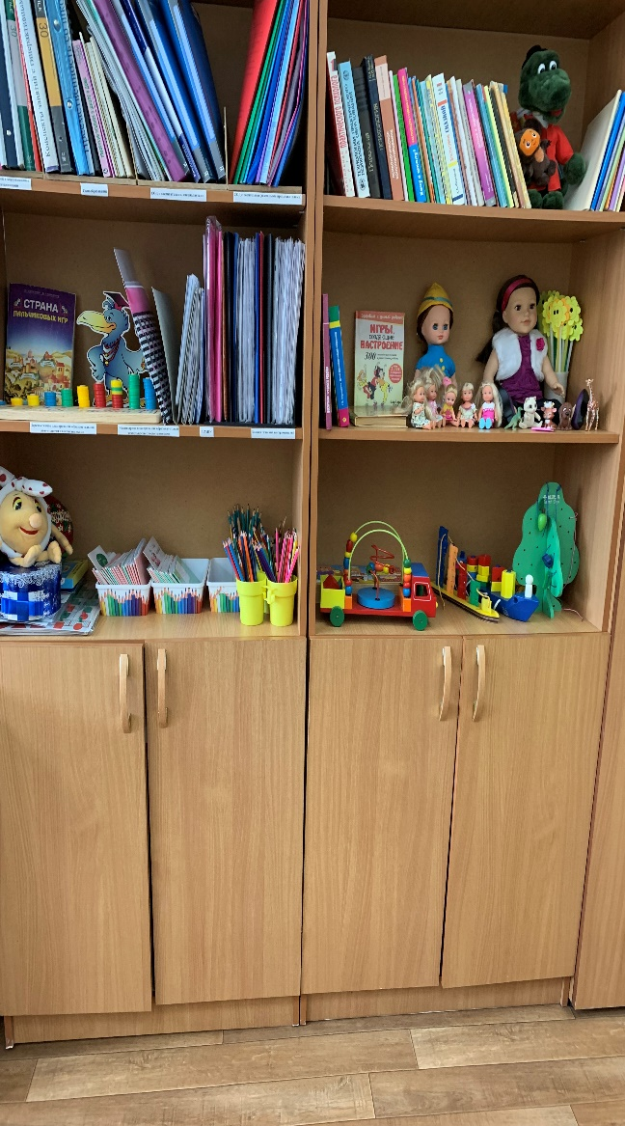
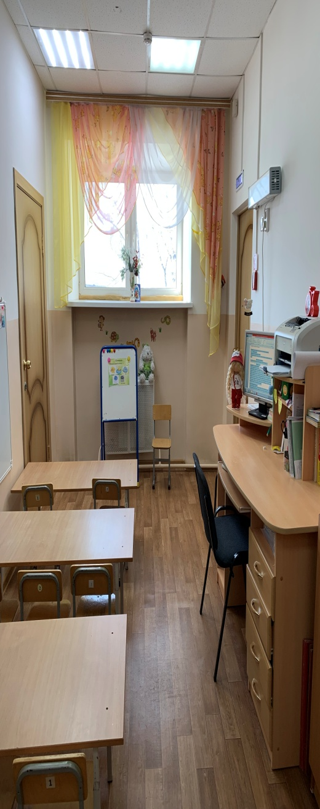
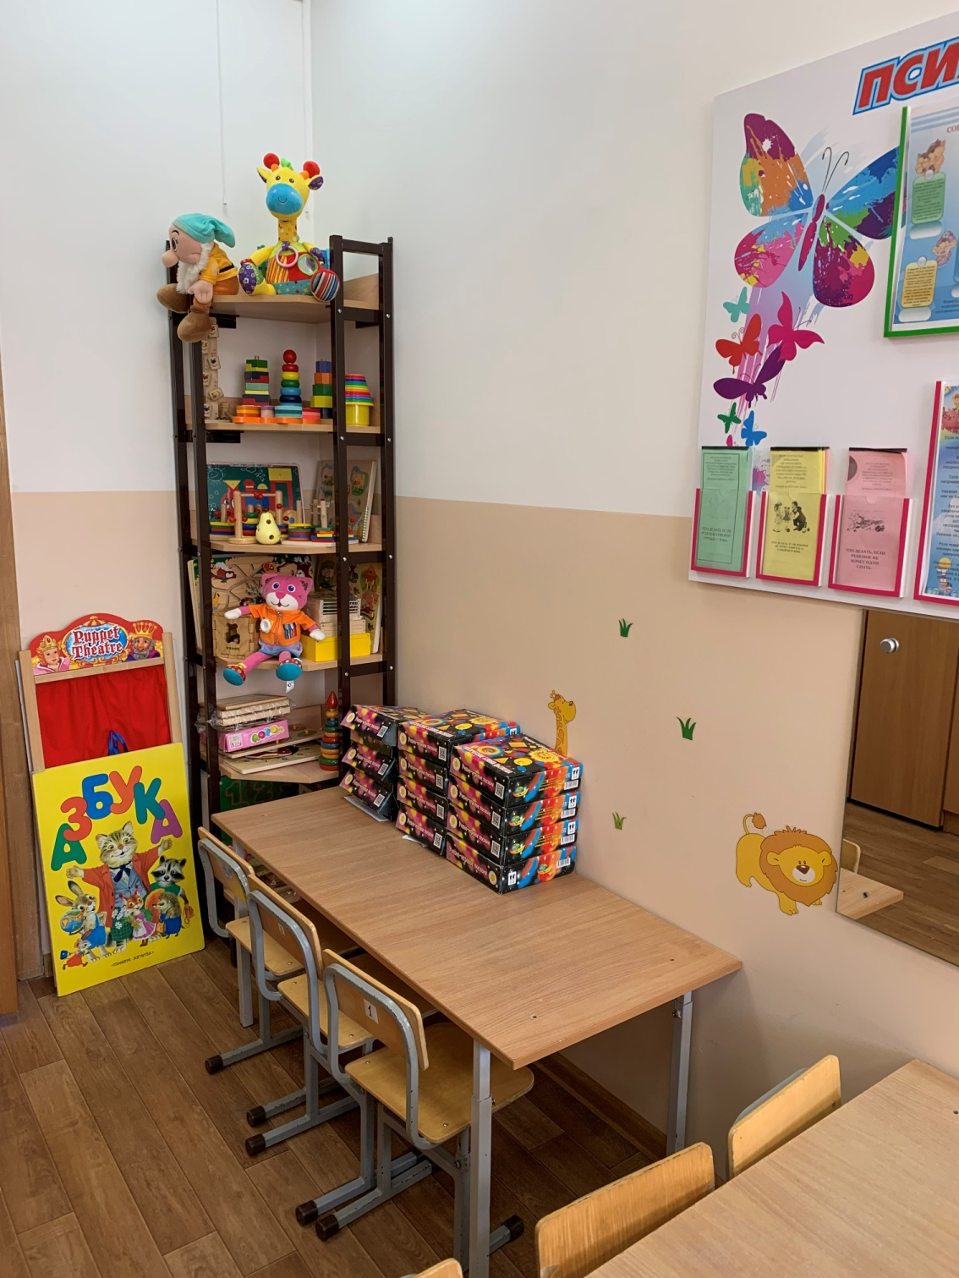
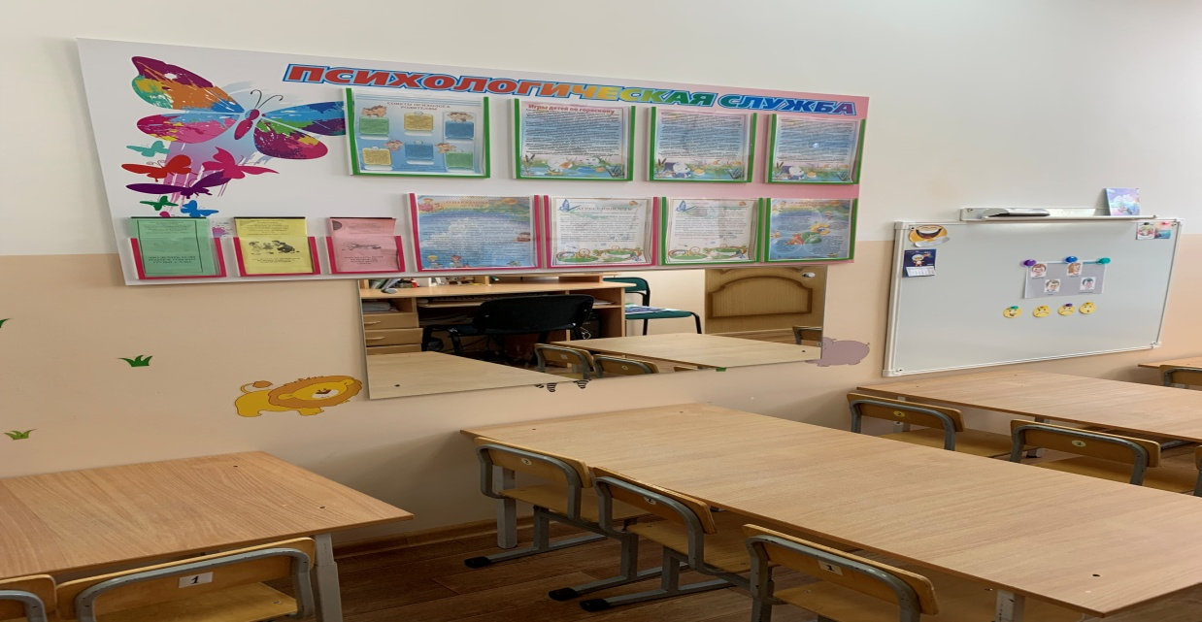
Здесь мы развиваемся, познаем мир эмоций, учимся дружить, думать и быть внимательными, радуемся и помогаем друг другу, готовимся к будущей школьной жизни

Slide 3


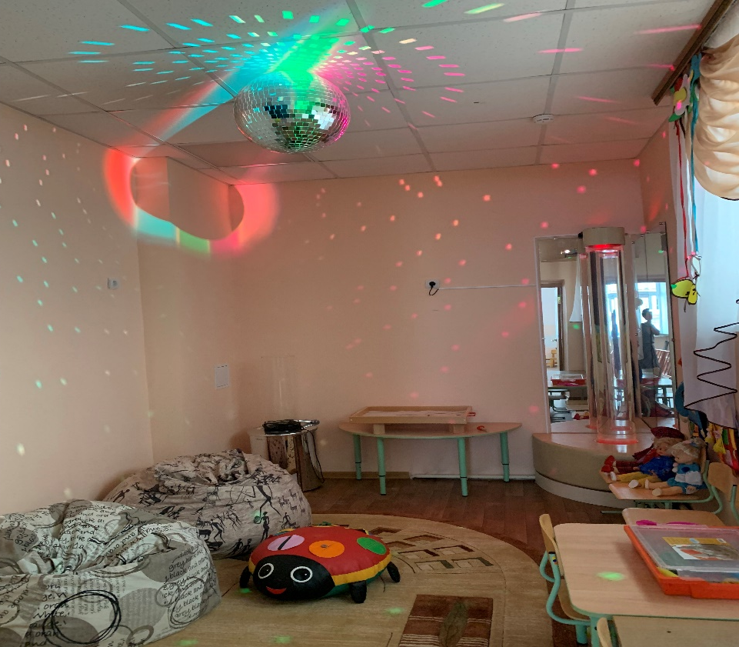
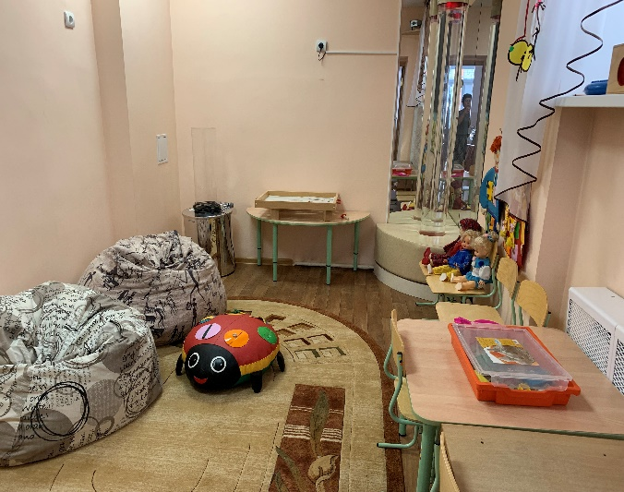
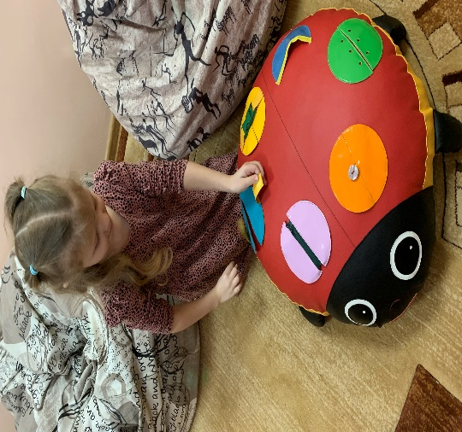
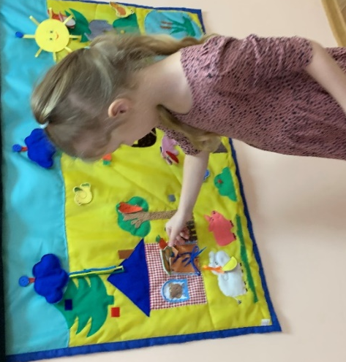
А здесь мы играем, успокаиваемся, снимаем нервное и психическое напряжение, восстанавливаем работоспособность и… просто отдыхаем
Стимулируем сенсорное восприятие, психическую и познавательную активность детей
расслабляем деток с повышенной агрессией, тревожными расстройствами, гиперактивностью.

Slide 4

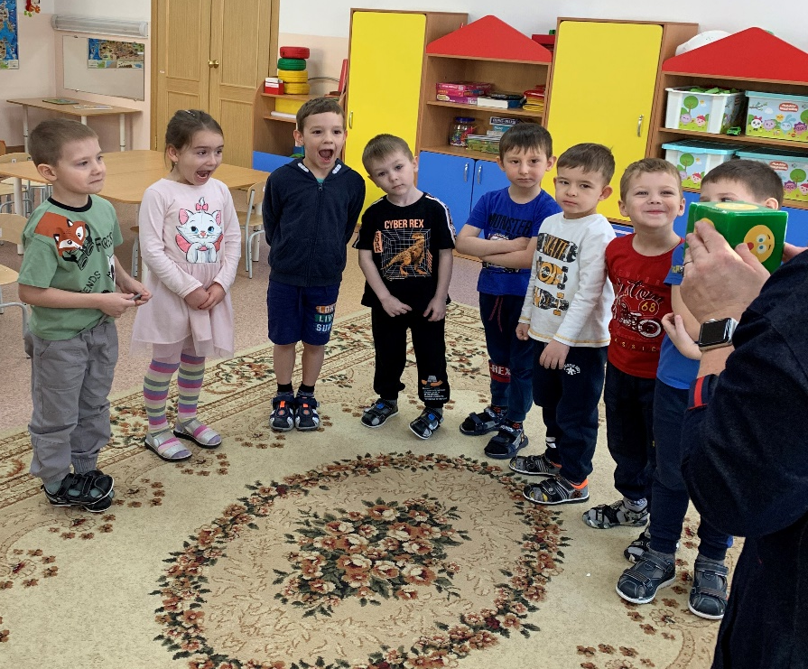
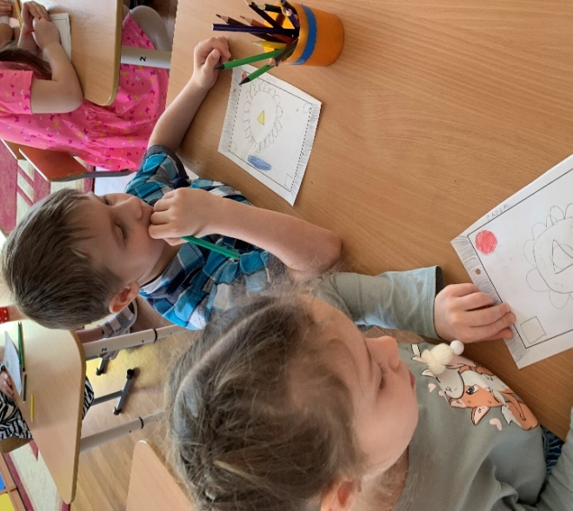
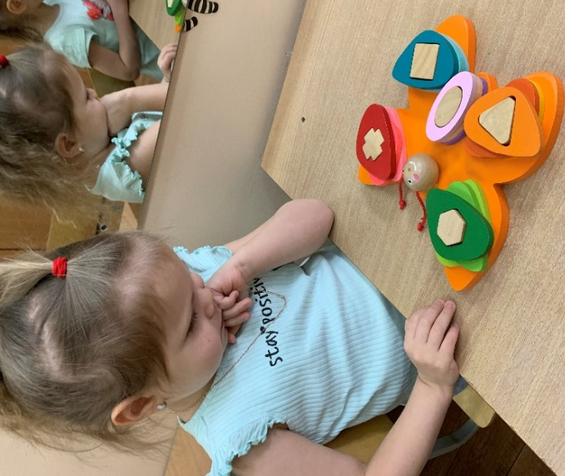
Есть такое высказывание:
«С детьми трудно, не потому что они трудные, а потому что им самим трудно жить»
Поэтому мы просто
Хвалим за реальные достижения
Не драматизируем на пустом месте
Помним о личных границах
Забываем об излишней опеке
Учим преодолевать трудности
Предлагаем помощь, когда
она действительно нужна
Доверяем ребенку
Создаем условия для исследования мира и своих возможностей
И всегда помним о том, что дети запоминают не слова, а поступки

Slide 5

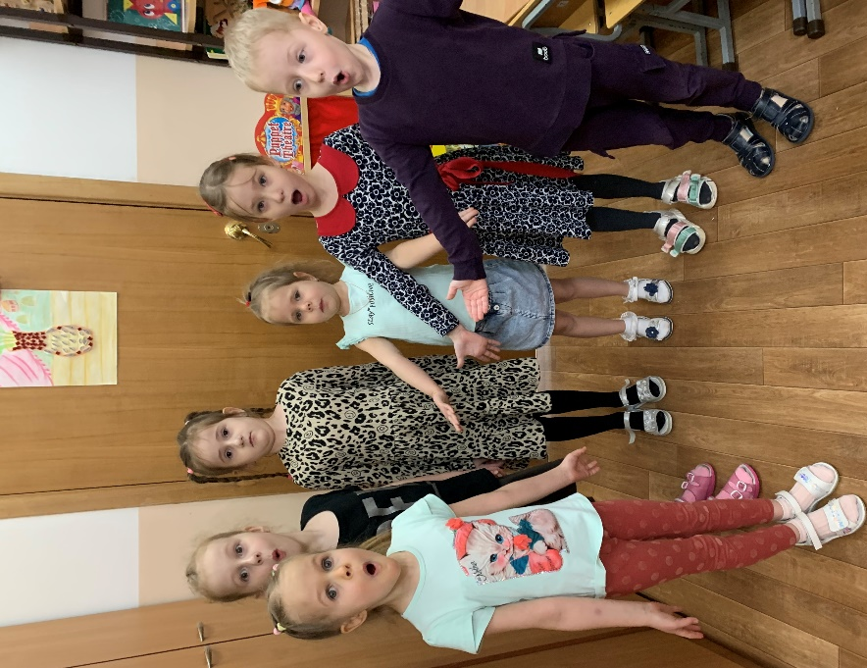
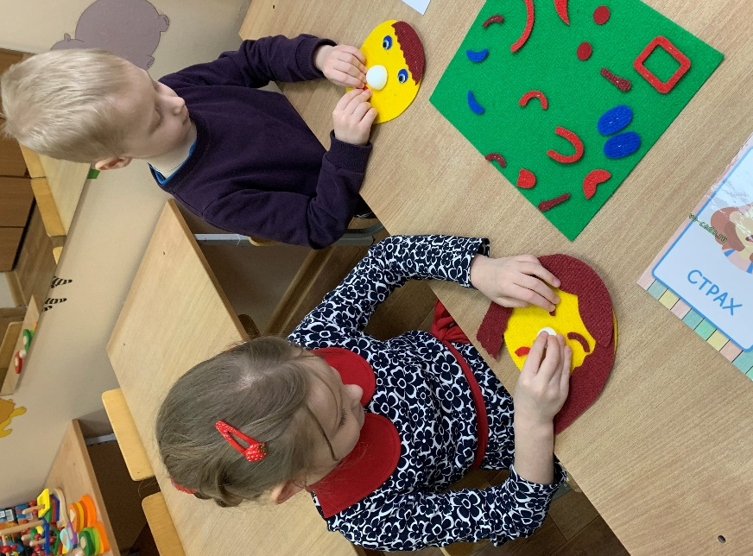
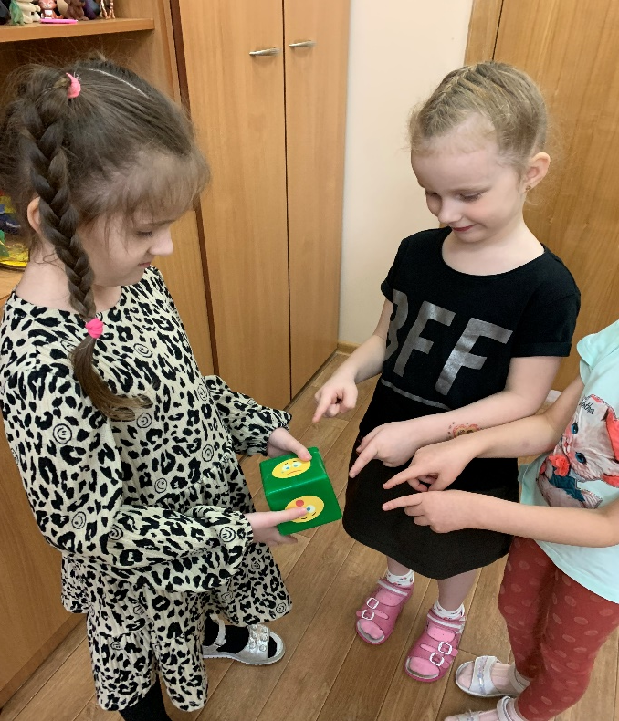

Вместе с детьми мы проживаем яркую, многообразную, неповторимую жизнь
Так важно помочь ребенку осознать свои эмоциональные проявления и научиться управлять ими
Еще Гиппократ признавал, что решающую роль в восприятии действительности и реагировании на нее играют эмоции

Slide 6
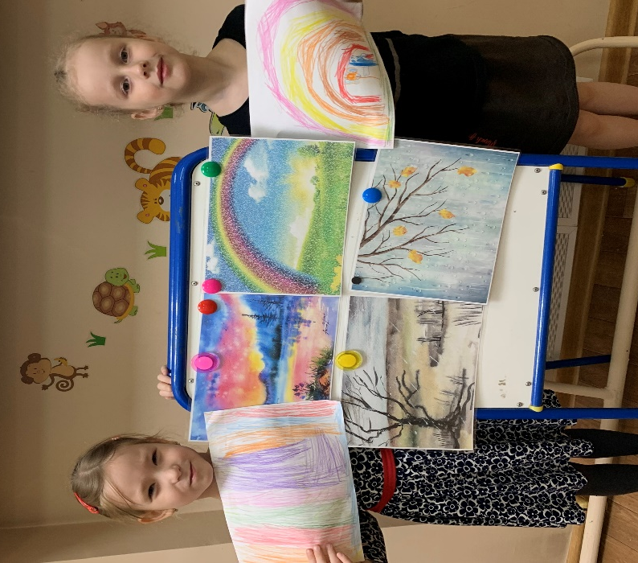
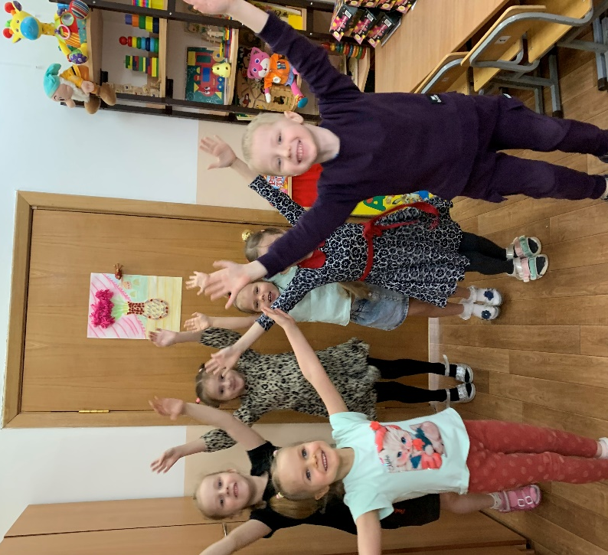
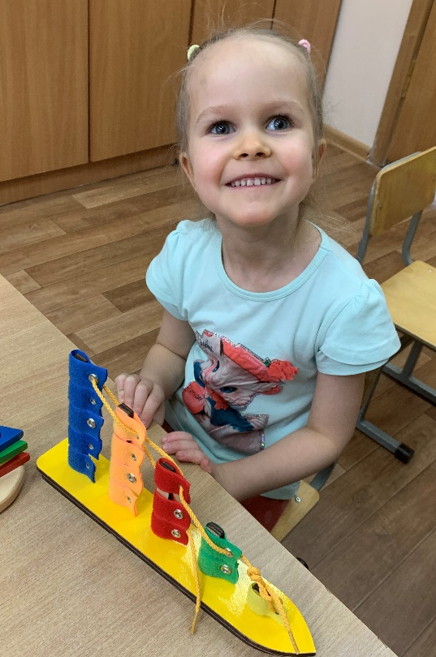


Мы все разные и неповторимые!
Лучшее, что мы можем дать нашим детям, – это научить их любить себя. (Луиза Хей)
Что может быть прекрасней яркого выражения
детских эмоций и чувств!
Привыкайте счастливыми быть!
Просыпаться с улыбкой лучистой…
И со взглядом, по -детскому, чистым…

Slide 7
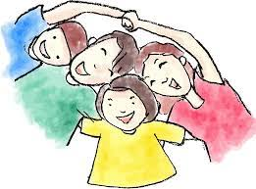
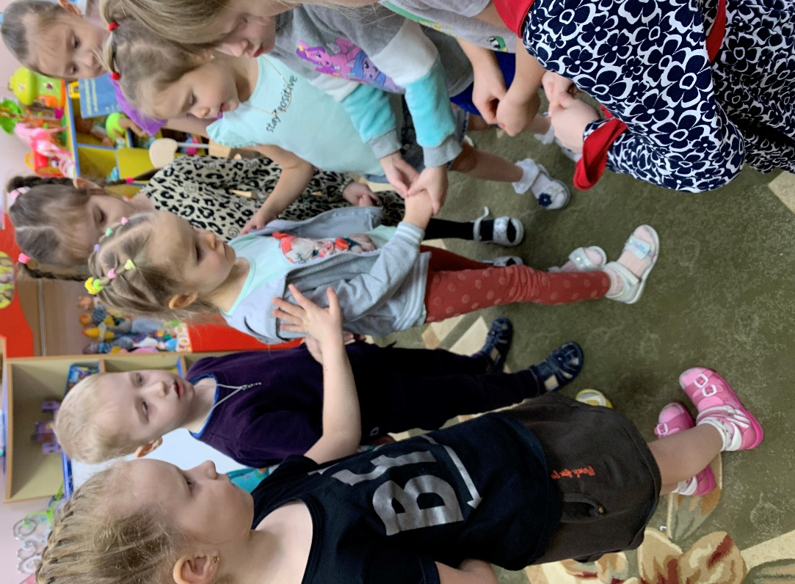
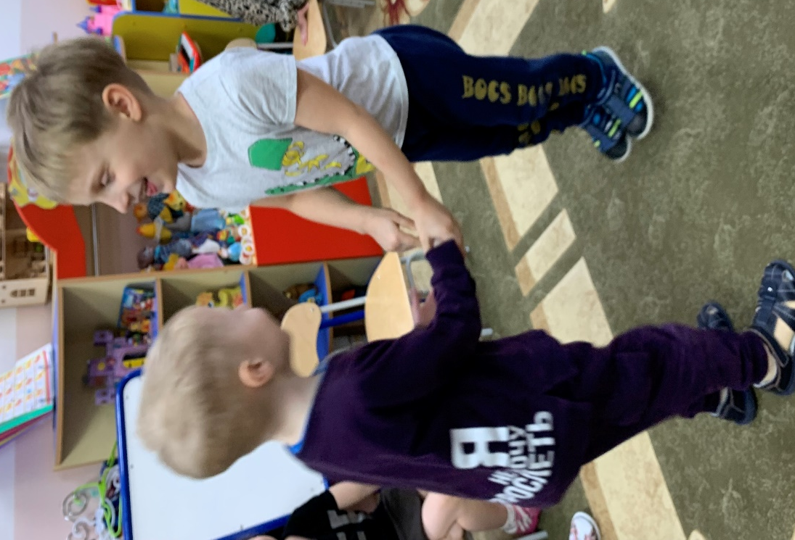

Мы помогаем маленькому человеку постигать мир человеческих отношений, вместе учимся понимать и поддерживать друг друга
Как хорошо уметь дружить!
дружить по-детски, простодушно,
и солнца апельсин делить,
и знать, что ты кому-то нужен.

Slide 8

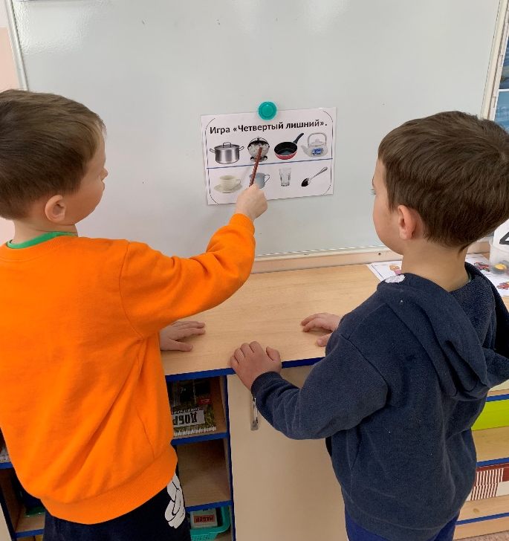
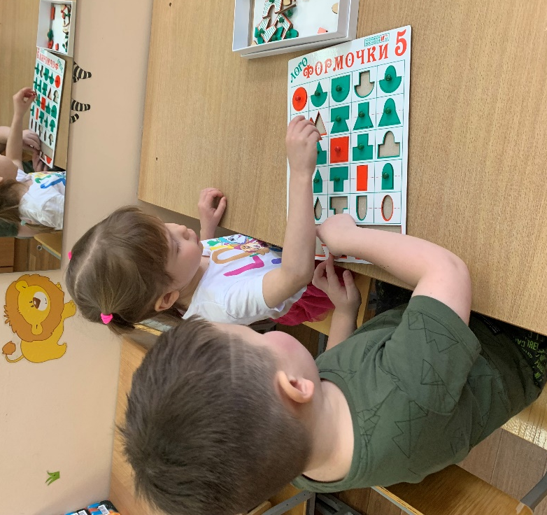
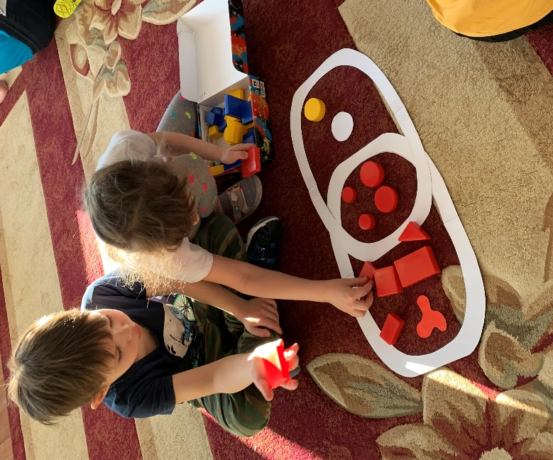


Дружба рождается в совместных играх и увлекательных занятиях
Приходит время, когда дети с удовольствием учатся друг у друга
Что самое важное в дружбе ?
Умение слушать, радоваться успехам и поддерживать в трудных ситуациях!

Slide 9
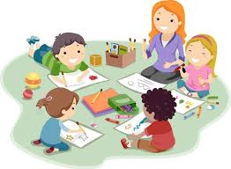
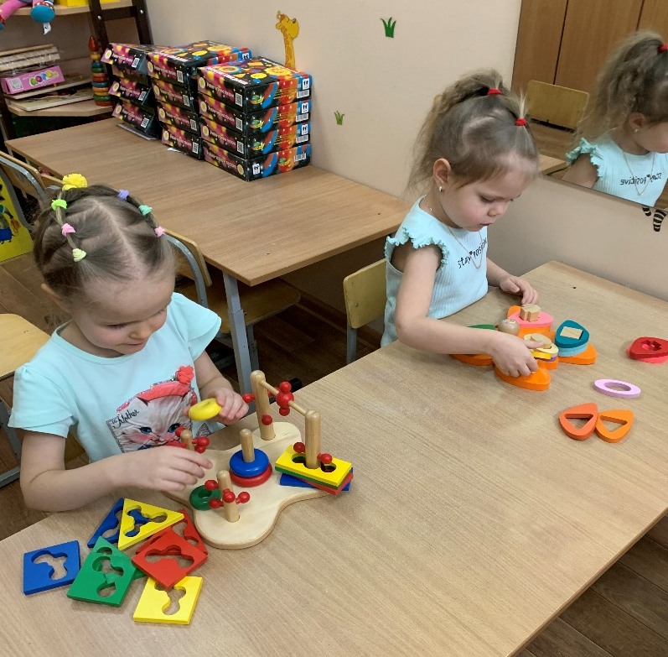
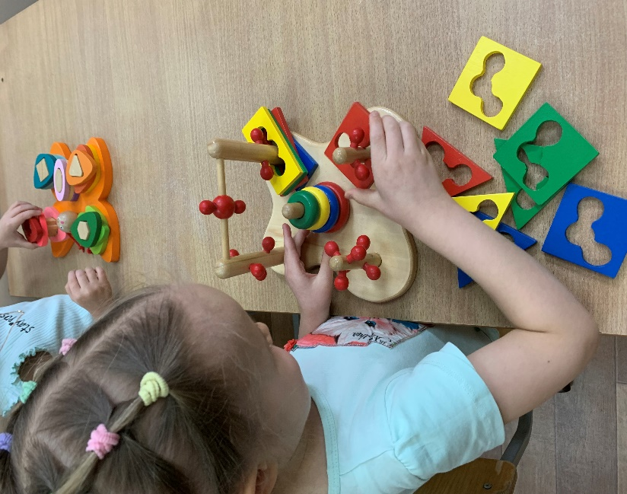
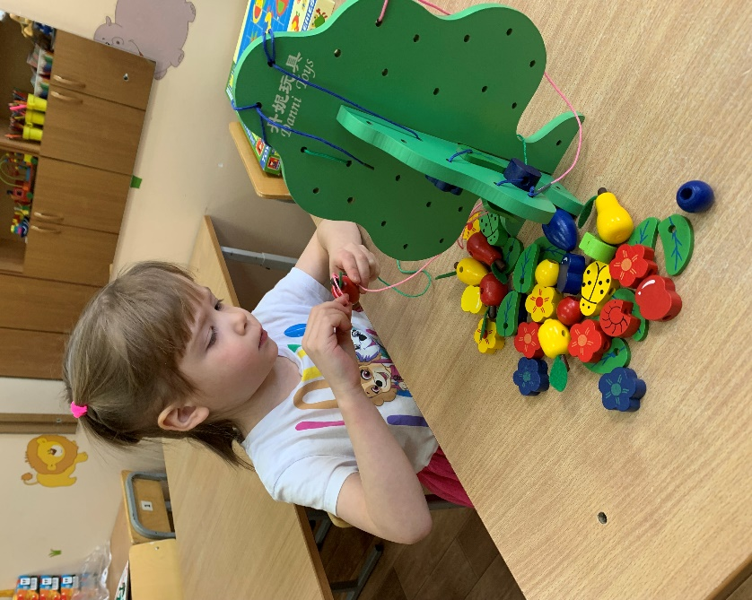
Раз, два, три, четыре, пять
начинаем мы играть
Сенсорное развитие упорядочивает хаотичные представления ребенка, полученные при взаимодействии с внешним миром, развивает внимание, наблюдательность, является основой для интеллектуального развития

Slide 10

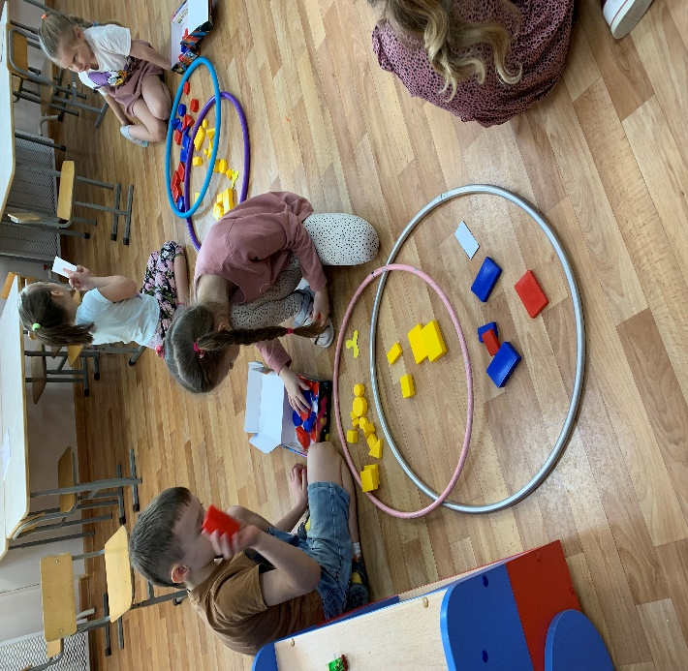
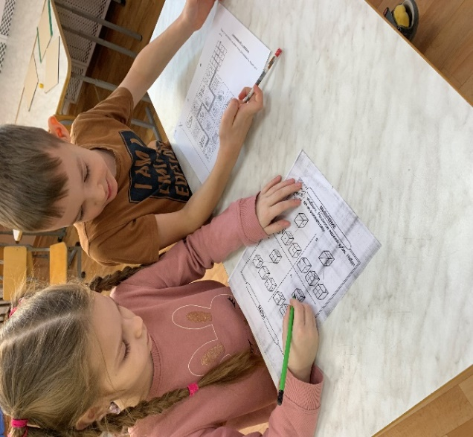
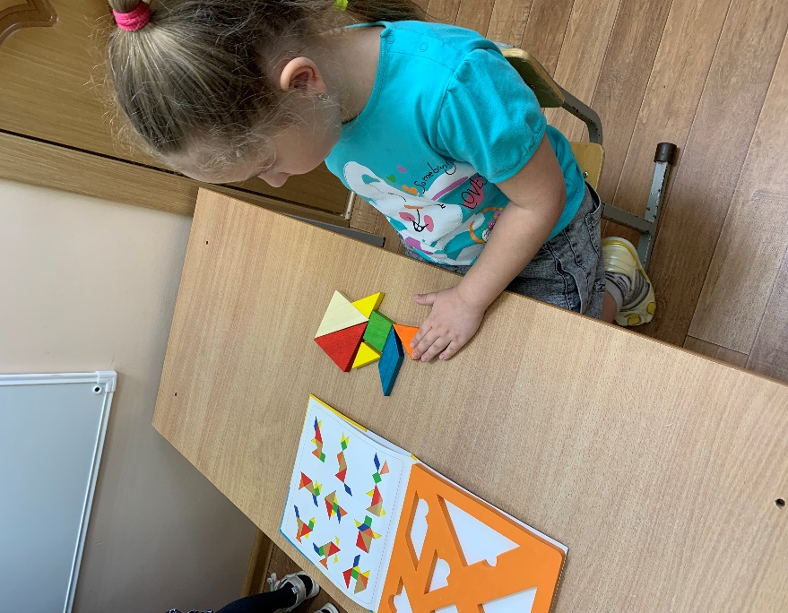
Какое же это интересное и полезное дело – готовиться к школе!
Какими мы хотим видеть наших выпускников?
Очень внимательными
С развитым мышлением, воображением
С хорошей памятью
С хорошо сложившейся системой знаний об окружающем мире
С хорошей моторикой рук
Умеющих слушать и слышать
владеющих социальными навыками и умениями.

Slide 11

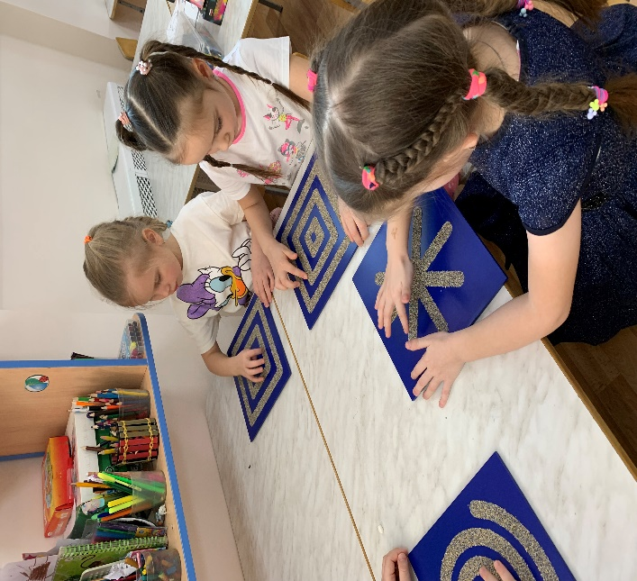
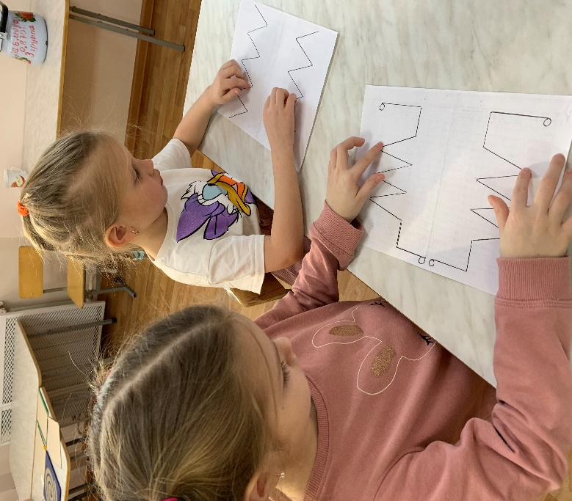
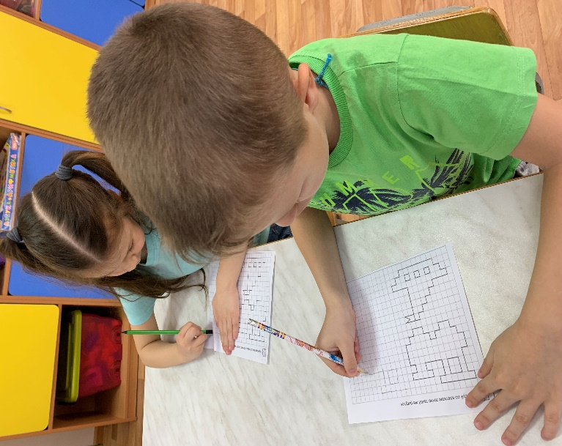
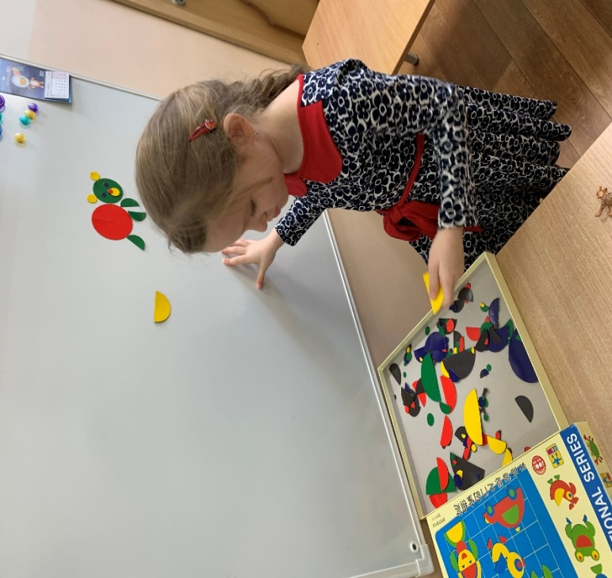
Мы помогаем нашим воспитанникам созреть интеллектуально, социально, эмоционально и психологически для нового этапа в жизни

Slide 12
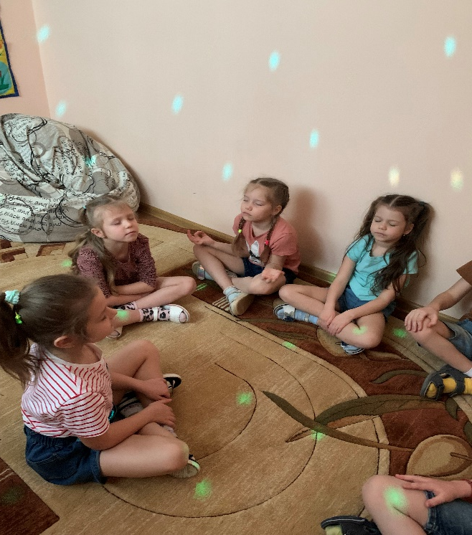
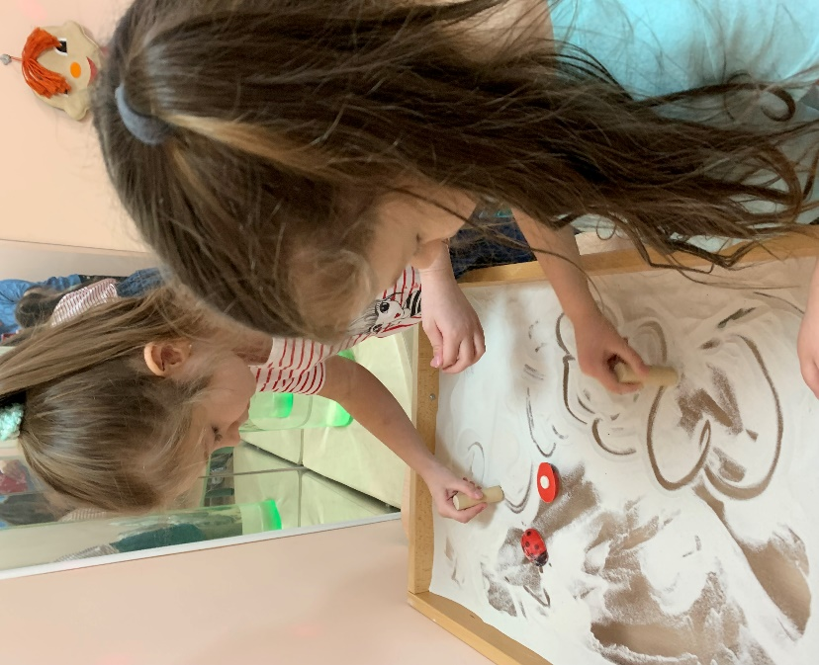
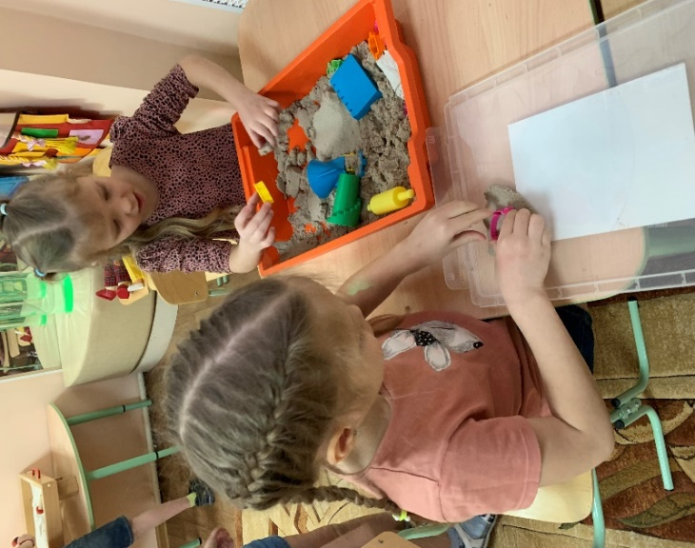

Сенсорная комната – любимое место наших детей
Здесь мы отдыхаем, мечтаем, творим, ведем задушевные беседы
Снятие мышечного и психоэмоционального напряжения, достижение состояния релаксации и душевного равновесия

Slide 13

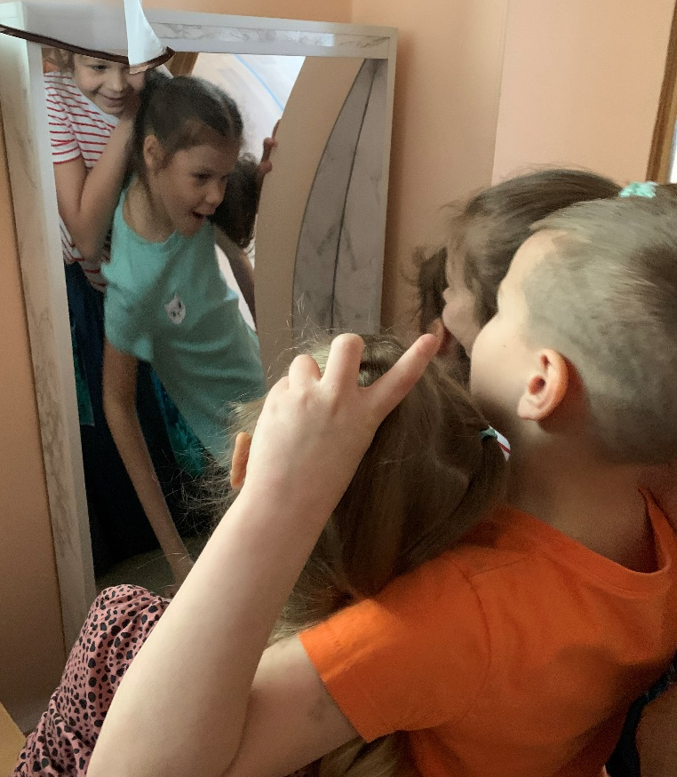
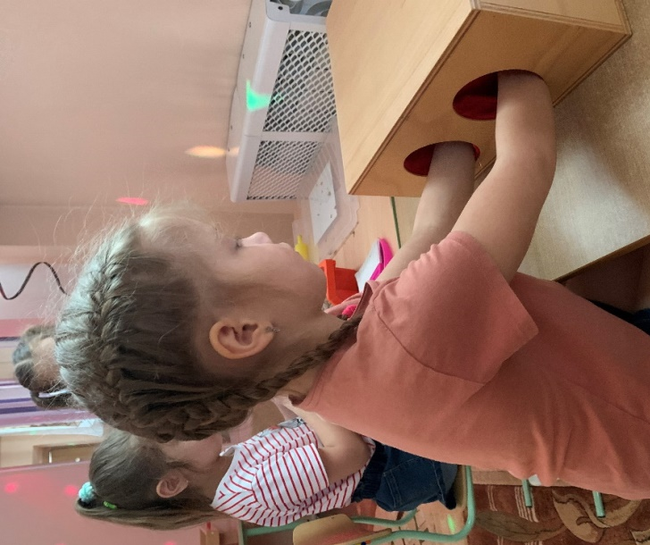
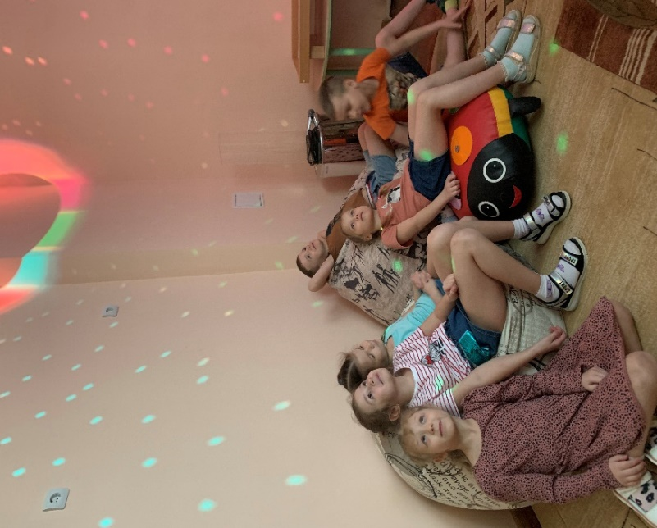
Воспитание - это жутко трудно, непонятно и в то же время безумно интересно!
Вам не удастся никогда создать мудрецов, если будете убивать в детях шалунов
(Жан-Жак Руссо)

